Slide 1
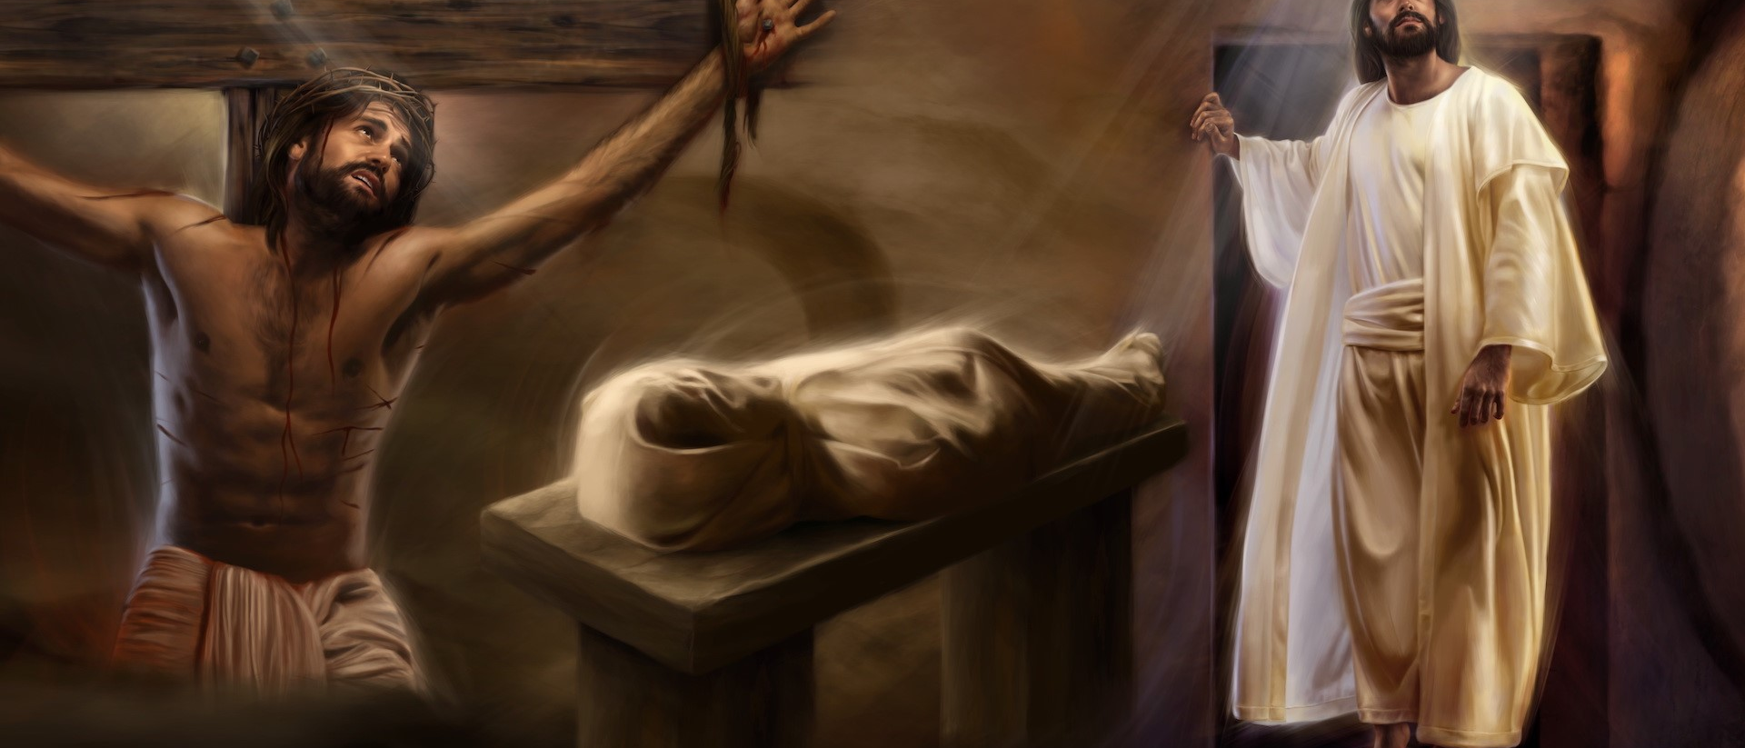
KEMENANGAN KRISTUS ATAS KEMATIAN
Pelajaran 7, Triwulan IV
Tahun 2022

Slide 2
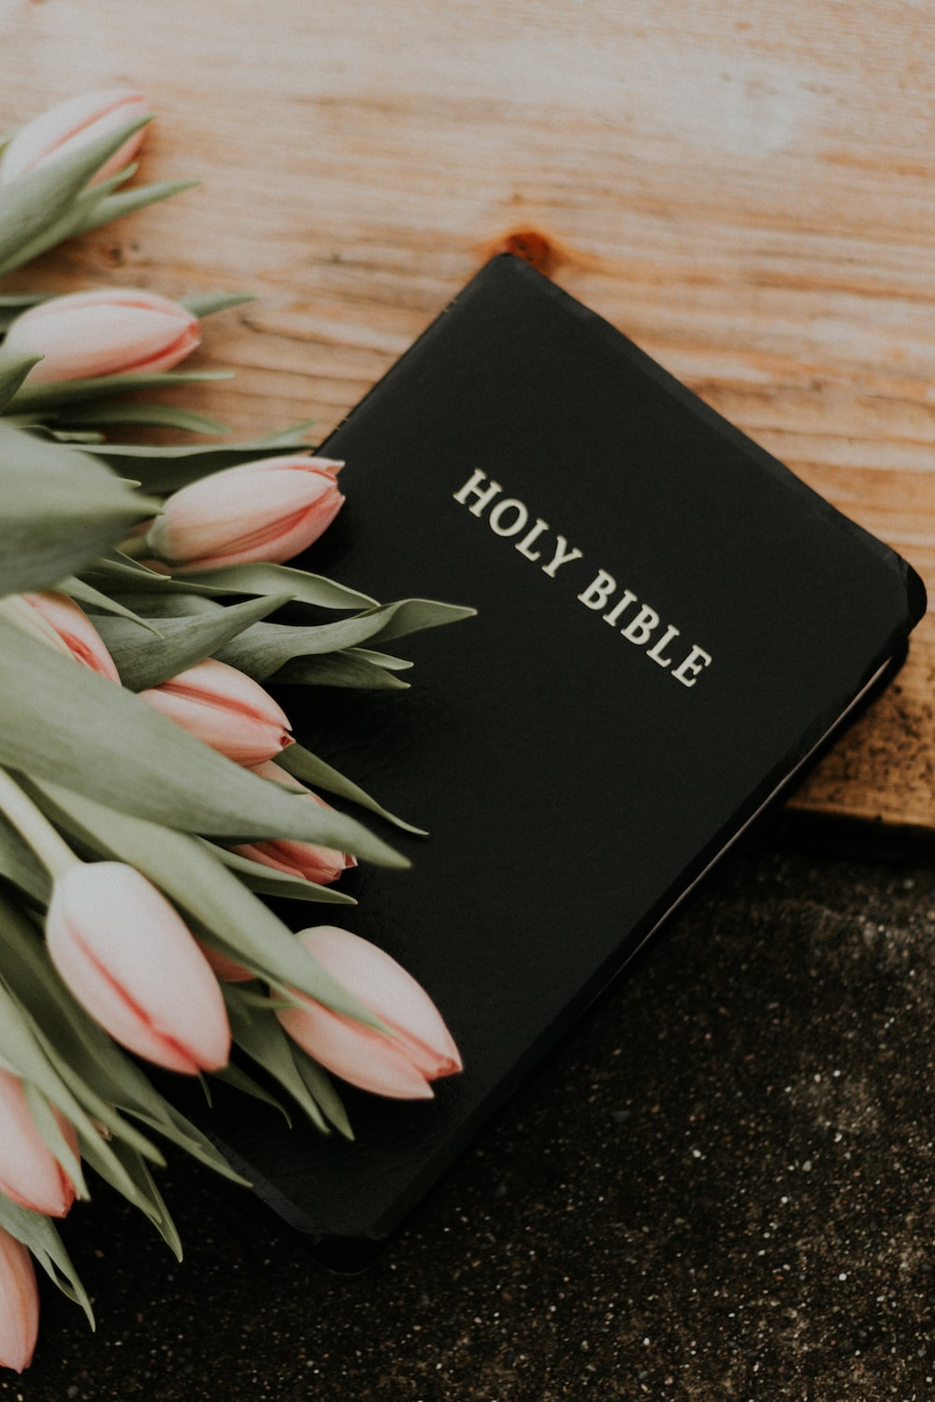
WAHYU 1: 17,18
“Ketika aku melihat Dia, tersungkurlah aku di depan kaki-Nya sama seperti orang yang mati; tetapi Ia meletakkan tangan kanan-Nya di atasku, lalu berkata: ‘Jangan takut! Aku adalah Yang Awal dan Yang Akhir, dan Yang Hidup. Aku telah mati, namun lihatlah, Aku hidup, sampai selama-lamanya dan Aku memegang segala kunci maut dan kerajaan maut’”.

Slide 3
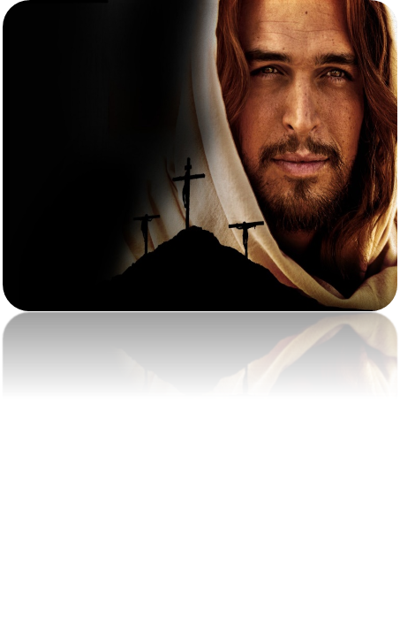
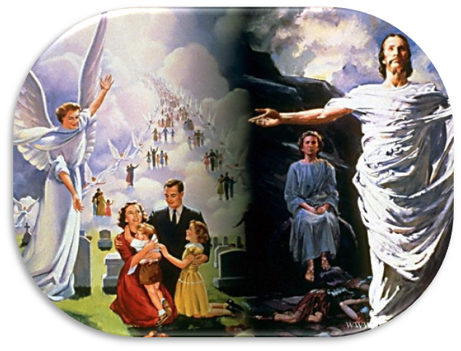
Kematian Yesus di kayu salib adalah dasar penebusan kita (Kol 1:14). Namun, Juruselamat yang mati tidak dapat menyelamatkan siapa pun, itu sebabnya Kristus telah bangkit!
Kebangkitan Yesus menandai kemenangan terakhir atas dosa dan kematian. Itu juga menjamin kebangkitan kita sendiri.

Slide 4
KUBUR YANG DISEGEL Minggu, 6 November 2022
Meskipun Iblis berhasil menghasut Yudas untuk mengkhianati Juruselamat [Lukas 22:3, 4; Yohanes 13:26, 27] dan para imam kepala dan tua-tua jemaat menuntut kematian-Nya [Matius 26:59, Matius 27:20], dan setelah Yesus ditangkap, "semua murid-murid-Nya pun meninggalkan dia dan melarikan diri" [Matius 26:56], bahkan Petrus menyangkal Dia tiga kali [Matius 26:69-75],
Yesus memang di salibkan dan mati di sana, namun, MISI KRISTUS tidak gagal atau berakhir dengan kematian-Nya di kayu salib. Memang benar Yesus terbaring di dalam kubur akan tetapi tiada kuasa Iblis yang dapat menahan Kristus terkunci di dalam kubur.

Slide 5
Imam-imam kepala dan orang-orang Farisi menyadari bahwa Yesus pernah mengatakan bahwa pada hari ketiga Ia akan bangkit [Matius 16:21, 17:22-23], karena itu mereka mengambil tindakan yang mereka harapkan dapat mencegah kebangkitan-Nya.
Mereka meminta Pilatus untuk menempatkan tentara untuk menjaga kubur Kristus agar tidak dicuri oleh murid-muridNya dan kemudian menyatakan bahwa Yesus telah dibangkitkan.
Mereka bahkan membubuhkan meterai pada kubur Kristus agar tidak ada orang yang boleh membukanya [Matius 27:62-66]. Nampaknya mereka begitu ketakutan jika Yesus benar-benar bangkit, karena meraka sendiri telah menyaksikan banyak mujizat yang Yesus telah lakukan.

Slide 6
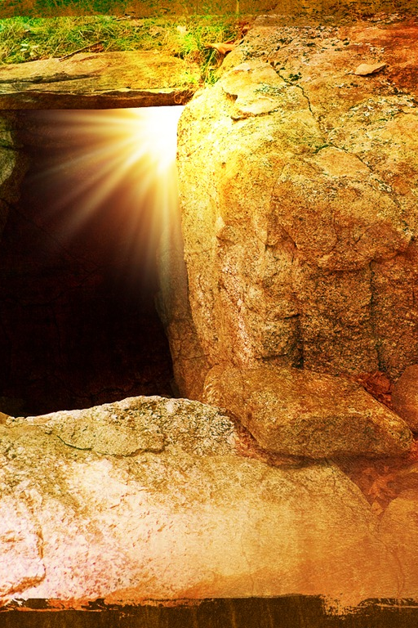
Semua tindakan pengamanan yang diambil untuk menjaga agar Yesus tetap terkunci di dalam kubur, hanya membuat kemenangan-Nya atas kematian dan bala tentara kejahatan semakin terlihat lebih nyata karena semua tindakan pencegahan yang mereka ambil untuk mencoba memastikan bahwa hal itu tidak akan pernah terjadi, justru menjadi saksi hidup akan kebangkitan Kristus [Matius 28:1-4,11].

Slide 7
"DIA TELAH BANGKIT“ Senin, 7 November 2022
Markus 16:6
Tetapi orang muda itu berkata kepada mereka: "Jangan takut! Kamu mencari Yesus orang Nazaret, yang disalibkan itu. Ia telah bangkit. Ia tidak ada di sini. Lihat! Inilah tempat mereka membaringkan Dia.

Slide 8
Siapakah yang terlibat langsung dalam peristiwa kebangkitan Yesus? Matius 28:1-6
Seorang malaikat Tuhan turun dari langit, ia menggulingkan batu yang menutupi kubur Yesus dan duduk di atasnya.
Beberapa perempuan yang datang ke kubur Yesus pada pagi itu mendapati bahwa kubur itu telah kosong dan mereka mendengar seorang malaikat yang ada di kubur itu berkata: Matius 28:5-6 "Akan tetapi malaikat itu berkata kepada perempuan-perempuan itu: "Janganlah kamu takut; sebab aku tahu kamu mencari Yesus yang disalibkan itu. Ia tidak ada di sini, sebab Ia telah bangkit, sama seperti yang telah dikatakan-Nya. Mari, lihatlah tempat Ia berbaring."
Para penjaga yang ketakutan oleh kehadiran malaikat Tuhan, mengetahui bahwa kubur di mana Yesus dibaringkan kosong, tidak ada orang yang mencurinya, mereka mengetahui bahwa Yesus benar-benar telah bangkit.

Slide 9
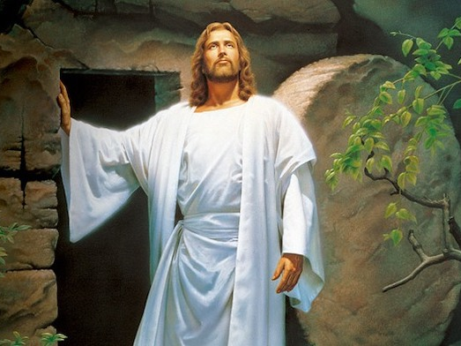
Yesus bangkit karena Ia memiliki kuasa untuk menyerahkan nyawa-Nya dan berkuasa untuk mengambilnya kembali [Yohanes 10:17-18].
Ia-lah kebangkitan dan hidup [Yohanes 11:25].

Slide 10
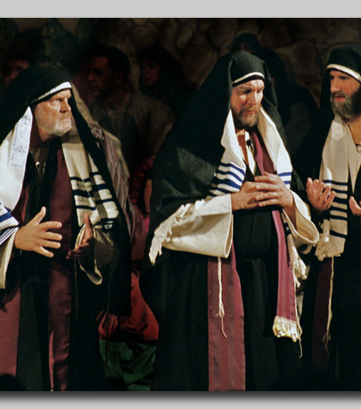
Para pemimpin agama menjadi gelisah dengan kesaksian para penjaga bahwa kubur Yesus kosong dan bahwa Yesus telah bangkit, itulah sebabnya mereka sepakat untuk memberikan sogokan kepada para penjaga.
Matius 28:12-13
Dan sesudah berunding dengan tua-tua, mereka mengambil keputusan lalu memberikan sejumlah besar uang kepada serdadu-serdadu itu dan berkata: “Kamu harus mengatakan, bahwa murid-murid-Nya datang malam-malam dan mencuri-Nya ketika kamu sedang tidur”.
Mereka berusaha untuk membungkam kebenaran yang disaksikan oleh para penjaga, mereka berhasil membuat berita bohong. Tetapi mereka tidak dapat menghentikan banyak orang yang bersaksi bahwa benar Yesus telah bangkit.

Slide 11
Ellen G. White, Alfa dan Omega, jld. 6, hlm. 436
"Ketika Yesus dibaringkan di dalam kubur, Iblis menang. Ia berani mengharapkan bahwa Juruselamat tidak akan mengambil hidup-Nya kembali. Ia menuntut tubuh Tuhan, dan menempatkan pengawalnya di sekeliling kubur, berusaha menahan Kristus sebagai seorang tahanan. Ia sangat marah ketika malaikat-malaikatnya melarikan diri pada waktu pesuruh surga mendekati. Ketika ia melihat Kristus keluar dalam kemenangan, ia mengetahui bahwa kerajaannya akan berakhir, dan bahwa ia harus mati pada akhirnya".

Slide 12
BANYAK YANG BANGKIT BERSAMA DENGAN DIA Selasa, 8 November 2022
Matius 27:51-53
“Dan lihatlah, tabir Bait Suci terbelah dua dari atas sampai ke bawah dan terjadilah gempa bumi, dan bukit-bukit batu terbelah,dan kuburan-kuburan terbuka dan banyak orang kudus yang telah meninggal bangkit. Dan sesudah kebangkitan Yesus, mereka pun keluar dari kubur, lalu masuk ke kota kudus dan menampakkan diri kepada banyak orang”.

Slide 13
Kisah kebangkitan Yesus bersama-sama dengan orang-orang kudus dijelaskan sebagai berikut :
1
Dua gempa bumi menandai peristiwa kematian dan kebangkitan Kristus. Gempa bumi yang pertama membuat kubur orang-orang kudus terbuka, gempa bumi yang kedua Yesus bangkit dari kubur dan orang-orang kudus ikut bangkit dari kubur.
2
Orang-orang kudus yang telah bangkit itu masuk ke kota Yerusalem dan menampakkan diri kepada banyak orang. Mereka bangkit sebagai saksi kebangkitan Kristus dan sebagai bentuk dasar dari mereka yang akan dibangkitkan pada akhir zaman.

Slide 14
Kisah kebangkitan Yesus bersama-sama dengan orang-orang kudus dijelaskan sebagai berikut :
"Selama masa kerja-Nya, Yesus telah membangkitkan orang mati. Ia telah membangkitkan anak laki-laki seorang janda di Nain dan anak perempuan seorang penghulu dan Lazarus. Tetapi orang-orang ini tidak berpakaikan sifat baka. Sesudah mereka dibangkitkan, mereka masih di bawah kuasa maut. Tetapi mereka yang keluar dari kubur pada saat kebangkitan Kristus dibangkitkan kepada hidup kekal. Mereka naik dengan Dia sebagai tanda kemenangan-Nya atas maut dan kubur. Orang-orang ini masuk ke dalam kota, dan kelihatan kepada banyak orang, menyatakan bahwa Kristus sudah bangkit dari antara orang mati, dan kami bangkit dengan Dia. Demikianlah kebenaran kebangkitan yang suci itu telah diabadikan"
[Ellen G. White, Alfa dan Omega, jld. 6, hlm. 438].
3

Slide 15
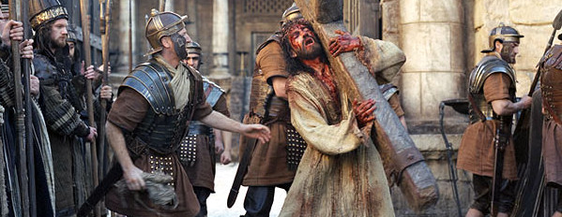
Meskipun para imam dan para pemimpin umat berhasil mempengaruhi penguasa Romawi dan orang banyak untuk menyalibkan Yesus, namun mereka lupa bahwa yang mereka salibkan itu adalah Yang Mahatinggi yang berkuasa atas kerajaan manusia, berkuasa atas kehidupan dan kematian. Ketika mereka berusaha menutupi kebenaran bahwa Yesus bangkit, kebohongan mereka dapat dibatalkan oleh keberadaan orang-orang suci yang dibangkitkan yang telah membawa kesaksian itu ke kota Yerusalem.

Slide 16
Setelah kebangkitan Yesus, banyak orang Yahudi mendapat bukti yang kuat untuk percaya di dalam kebangkitan-Nya dan mereka menerima Dia sebagai Juruselamat mereka, dan banyak lagi yang menerima Yesus, termasuk imam-imam [Kisah Para Rasul 6:7].
Bagaimana dengan kita?

Slide 17
SAKSI-SAKSI KRISTUS YANG TELAH BANGKIT Rabu, 9 November 2022
40 hari antara kebangkitan Yesus dan kenaikan-Nya, Yesus berulang kali menampakkan diri kepada murid-muridNya dan kepada orang banyak, yaitu:
Kepada Maria Magdalena dan beberapa wanita lain, saat mereka dalam perjalanan untuk mengabarkan kepada murid-murid bahwa Yesus sudah bangkit [Matius 28:1,9].
1
2
Kepada Petrus [Lukas 24:34, 1 Korintus 15:5].
3
Kepada dua orang yang dalam perjalanan ke Emaus [Lukas 24:13-35].

Slide 18
Kepada murid-murid Yesus saat mereka berkumpul di satu ruangan atas dan berikutnya dengan Tomas yang sempat meragukan berita kebangkitan Yesus, namun akhirnya percaya [Yohanes 20:19-29].
4
5
Kepada lebih dari 500 saudara sekaligus dalam suatu pertemuan [1 Korintus 15:6].
6
Kepada Yakobus [1 Korintus 15:7].
7
Kepada murid-murid di tepi Galilea di pagi hari setelah mereka pulang dari menangkap ikan [Yohanes 21:1-14].
8
Paulus menganggap dirinya juga sebagai saksi dari Kristus yang bangkit, yang menampakkan diri kepadanya di jalan menuju Damaskus [1 Korintus 15:8].

Slide 19
Meskipun kita belum pernah bertemu Yesus secara langsung dan melihat bahwa Ia telah bangkit, kita tidak perlu lagi merasa ragu akan Dia.
Tomas akhirnya mengakui Yesus dan ia menyerukan kepada Yesus, "Ya Tuhanku, dan Allahku".
Yohanes 20:29
Kata Yesus kepadanya: "Karena engkau telah melihat Aku, maka engkau percaya. Berbahagialah mereka yang tidak melihat, namun percaya."

Slide 20
BUAH SULUNG DARI MEREKA YANG TELAH MATI Kamis, 10 November 2022
1 Korintus 15:20
Tetapi yang benar ialah, bahwa Kristus telah dibangkitkan dari antara orang mati, sebagai yang sulung dari orang-orang yang telah meninggal

Slide 21
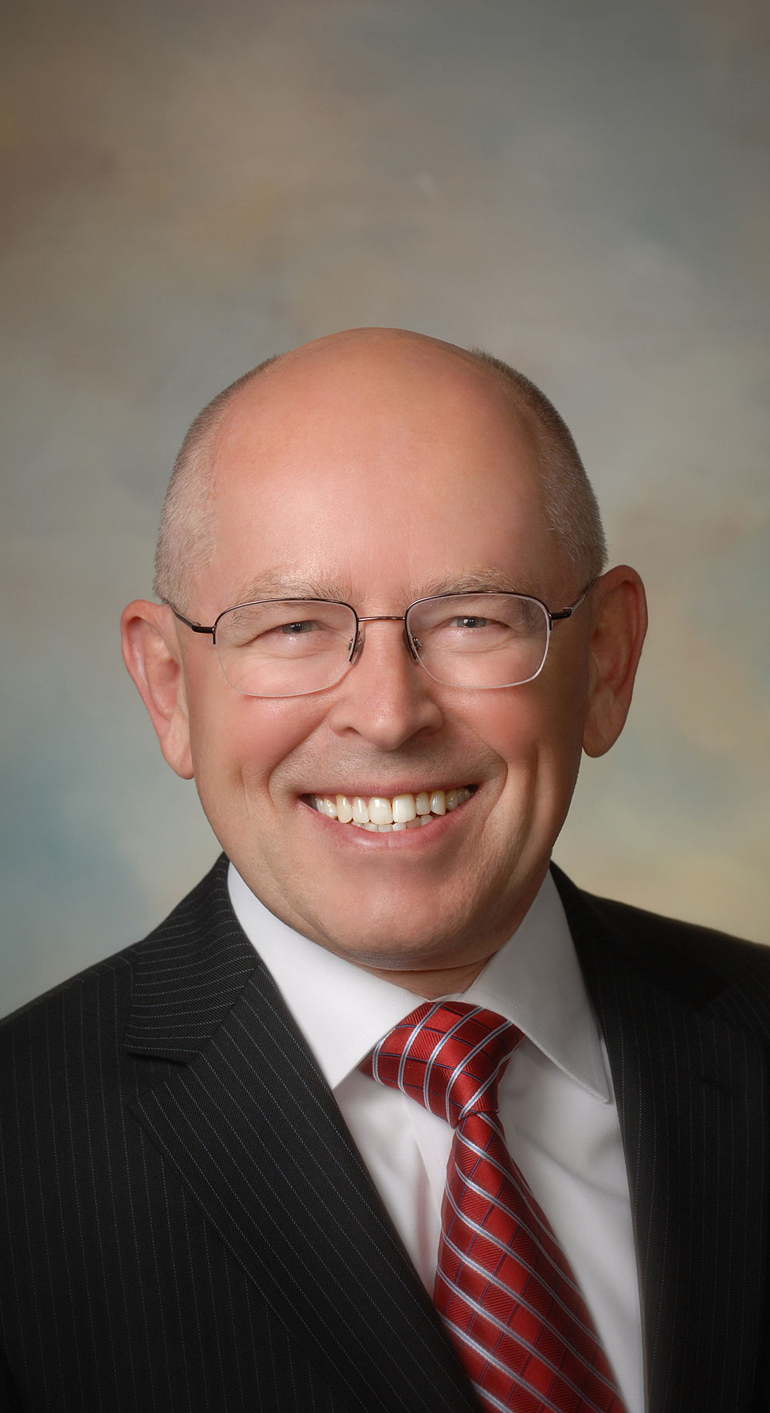
Wayne Grudem, Systematic Theology, hal. 615
"Dalam menyebut Kristus sebagai 'buah sulung' [Yunani: aparche], Paulus menggunakan kiasan dari bidang pertanian [Ulangan 26:1-11] untuk menunjukkan bahwa kita akan menjadi seperti Kristus. Seperti 'buah sulung' atau rasa pertama dari hasil tanaman yang matang menunjukkan seperti apa seluruh hasil panen untuk tanaman itu, jadi Kristus sebagai 'buah sulung' menunjukkan bagaimana nantinya tubuh kita yang dibangkitkan ketika pada 'panen' terakhir Allah, Ia akan membangkitkan kita dari kematian dan membawa kita ke hadirat-Nya".

Slide 22
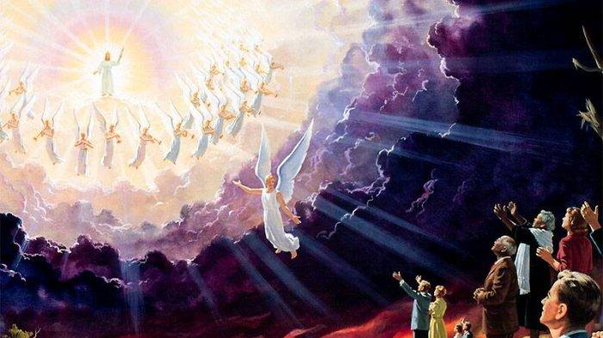
Saat kedatangan Yesus yang kedua kali, semua umat tebusan baik yang masih hidup maupun yang mati dalam Tuhan yang dibangkitkan, semua mereka akan diubahkan, tidak ada tanda-tanda fisik dari penderitaan hidup di dunia yang fana ini yang akan tetap melekat pada tubuh mereka. Semua akan diubahkan dalam sekejab mata [1 Korintus 15:52].

Slide 23
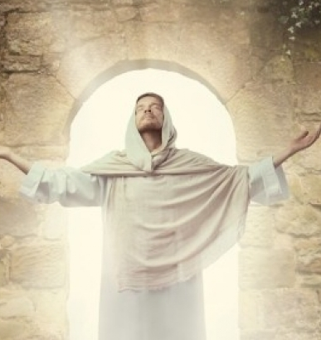
Namun berbeda dengan Yesus, saat keluar dari dalam kubur dengan tubuh manusia yang dimuliakan, Yesus masih membawa tanda penyaliban-Nya [Yoh. 20: 20, 27].
Mengapa demikian?
"Tanda-tanda penyaliban atas diri-Nya. Tanda-tanda kekejaman ini akan dibawa-Nya sampai selama-lamanya. Setiap tanda paku akan menceritakan riwayat penebusan manusia yang ajaib dan harga mahal yang telah dibayarkan"
[Ellen G. White, Tulisan-Tulisan Permulaan, hlm. 269].

Slide 24
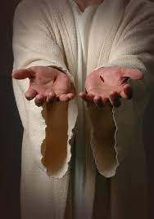
Tanda yang tetap ada pada tubuh Yesus inilah yang menjamin kita bahwa semua tanda penderitaan kita akan hilang selamanya.

Slide 25
KESIMPULAN
1
MISI KRISTUS tidak berakhir dengan kematian-Nya di kayu salib, karena tiada kuasa Iblis yang dapat menahan Kristus terkunci di dalam kubur.
2
Yesus bangkit karena Ia memiliki kuasa untuk menyerahkan nyawa-Nya dan mengambilnya kembali, karena Ia-lah kebangkitan dan hidup.
3
Mereka yang keluar dari kubur pada saat kebangkitan Kristus dibangkitkan kepada hidup kekal dan mereka akan naik dengan Dia sebagai tanda kemenangan-Nya atas maut dan kubur.
4
Kita harus percaya dan tidak meragukan DIA, meskipun belum pernah bertemu secara langsung dan melihat bahwa Yesus telah bangkit.
5
Tanda-tanda penyaliban akan dibawa-Nya sampai selama-lamanya, karena tanda tetap pada tubuh Yesus inilah yang menjamin semua penderitaan kita akan hilang selamanya.

